Slide 1
第六章
商业银行企业贷款的管理

Slide 2






第六章 商业银行企业贷款的管理
第一节 企业贷款及其特点
第二节 企业贷款信用分析 .
第三节 企业贷款定价

Slide 3
第一节 企业贷款及其特点
一、 企业贷款的定义
  企业货款是商业银行发放给各类企业的用于维持或扩大生产经营规模的贷款。商业银行的企业贷款一般可分为短期企业贷款和中长期企业贷款两大类。按照我国传统企业贷款的定义，短期企业贷款就是商业银行对各种企业所发放的期限在１年以内的各种贷款，中长期贷款期限在１年以上,其中１~５年的称为中期贷款，５年以上的称为长期贷款。

Slide 4
二、 企业贷款种类
(一) 企业短期贷款
  1、短期流动资金贷款
  主要是用于满足企业经营周转和信贷需求的季节性变化，也称为短期流动资本贷款。其特点是期限灵活，具有一定周期性。一般来说，具有自动清偿的性质。
  2、票据贴现
  票据贴现是一种以票据所有权的有偿转让为前提的约期性资金融通。就是商业汇票的持有人将未到期的商业汇票转让给银行，银行按照票面金额扣除贴现利息以后，将余额付给持票人的一种经济行为。

Slide 5
  3、证券交易商贷款
  证券交易商贷款是商业银行对证券交易商提供的一种短期融资贷款，这在实行混业经营的国家才有。证券交易商以手中未到期的证券作抵押向商业银行申请贷款。其特点是期限短，几天甚至隔夜。
  4、资产担保贷款
  资产担保贷款是指以企业的短期资产作为抵押所发放的贷款。银行从中收取一定的利息和费用作为贷款收益。银行应该着重考察其抵押资产的流动性和质量。

Slide 6
  (二) 企业中长期贷款
  1、固定资产贷款
  固定资产贷款是商业银行为企业提供的，主
  要用于固定资产项目的建设、购置、改造及其相
  应配套设施建设的中长期贷款。其特点是期限长、
  贷款金额大、不具有自动清偿的性质。
  2、房地产贷款
  房地产贷款是指商业银行向借款人发放的用
  于土地整理储备、建造商品房及其配套设施所需
  的资金。

Slide 7
  3、循环信贷融资
  银行给贷款人规定一个贷款的最高限额，在一
  定期限内 (通常为１~５年)，只要不超过限额，贷
  款人可以随时获得贷款和偿还贷款，在此信贷额
  度期满时偿还部分或全部贷款，并可以根据实际
  需要再向银行贷款。

Slide 8
  (三) 小企业贷款
  我国的小企业贷款泛指商业银行对企业资产总额1000万元人民币 (含) 以下，或企业年销售额3000万元 (含) 以下，从事各类经营活动的法人组织和个体经营户发放的，用于贸易融资、贴现、保理、贷款承诺、保证、信用证、票据承兑等表内外授信和 融资业务的贷款。

Slide 9
三、 企业贷款特点（与消费贷款比较）
  1、贷款数额大
  企业贷款通常被称为“批发贷款”，金额小到几万，大到几亿甚至几十亿。
  2、 借款人以营利为目的
  企业申请贷款完全服从于自己短期内或长期内的利润最大化的目标。
  3、 贷款程序复杂
  从贷款发放的角度看，较消费贷款有更多的发放收回方式。从贷款抵押来看，抵押标的种类远远多于消费贷款。从贷款信用评估角度看，企业贷款还需求了解整个国民经济的宏观走势，借款人所处的行业状况等。

Slide 10
  4、贷款违约风险高
  企业贷款的违约风险一般来说高于消费贷款。原因在于：一方面企业贷款的复杂程度远远高于消费贷款。另一方面企业大多是有限责任公司，可以通过破产、倒闭等手段逃避贷款的偿还责任。

Slide 11










第二节 企业贷款信用分析
一、信用分析 “5C” 原则
品 德
character
能 力
capacity
环 境
condition
信用贷款“5C”原则
现 金
cash
担 保
collateral

Slide 12
  1、品德
  品德是指借款人的偿债意愿。对于工商企业来说，银行主要考察的是高层管理人员的素质和信用。可以通过借款人履约和违约的历史纪录、其他贷款人和该借款人的业务往来和借款人的信用等级来判断借款人品德。
  2、能力
  能力是指借款人运用借入资金获取利润并偿还贷款的能力。包括两个方面的含义：一方面是指借款人的素质状况，包括企业管理人员的经营才能、管理水平、分析能力和开拓能力等。另一方面是指借款人的偿债能力，通过对借款人未来的财务状况，成本收益状况和产品竞争力等因素的考察，预测企业未来的现金流情况，以此判断企业是否有财务能力来按时还本付息。

Slide 13
  3、现金
  现金是指借款人是否有能力产生足够的现金流量来偿还贷款。
  4、担保
  担保包括第三方的信用担保和借款人的抵押品担保。评价信用担保时要看保证人的担保能力，包括担保资格、经济实力和信用状况等。评价担保品时要看担保品的价格是否稳定，是否容易变现。
  5、环境
  环境是指借款人自身的经营环境和外部环境。借款企业所处的环境对企业的经营情况会产生重大影响，从而影响企业未来的还款能力和意愿。包括内部环境和外部环境，内部经营环境主要包括企业的经营方式、生产能力、技术水平、人员素质、经济效益和发展前景等，外部因素主要包括宏观经济情况和行业发展状况等

Slide 14
二、 财务分析
  (一) 报表分析 （资产负债表项目分析）
  资产项目的分析
  1、应收账款分析
  贷款管理人员应该从应收账款的数额、期限、数量和对象等方面进行分析。
  2、存货分析
  贷款管理人员应该从存货的年限、流动性、价格的稳定性等方面进行分析。
  3、固定资产分析
  贷款管理人员可以通过对折旧、 保险等因素进行分析。
  4、投资分析
  贷款管理人员应该从证券投资的流动性、盈利性、安全性和期限、数额、结构等方面进行分析。

Slide 15
  负债和权益项目分析
  1、负债的分析
  负债项目包括短期负债、长期负债和或有负债。商业银行应该注意企业的债务额和期限构成，负债过多或负债结构不合理可能预示着企业财务状况将会恶化。
  2、权益的分析
  企业的权益包括股本和留存收益。权益的大小能反映企业的资本实力和财务状况，并且权益也为企业弥补亏损提供准备。贷款管理人员应该关注企业的所有者权益结构是否稳定，权益融资和负债融资的比例是否合理等。

Slide 16
(二) 比率分析
1、流动性比率
测定一个企业仅靠变现其短期流动性资产来偿还短期负
债的能力。
流动比率
流动比率＝流动资产 / 流动负债
速动比率
速动比率＝速动资产 / 流动负债
现金比率
现金比率＝(现金＋现金等价物) / 流动负债

Slide 17
流动性比率衡量企业短期偿债能力
流动比率考察企业资产变现能力
流动比一般在1.5到2.5之间比较合适.
速动比通常应保持在1以上.
现金比率：说明企业即期偿还能力
现金比率通常保持在5%以上.

Slide 18
2、杠杆比率
反映一个企业偿还长期债务的能力。
资产负债率
资产负债率＝负债总额 / 资产总额
股东权益比率
股东权益比率＝股东权益总额 / 资产总额
权益负债率
权益负债率＝ 负债总额 / 股东权益总额

Slide 19
资产负债比率反映了企业的资产总额中有多少是通过负债而得到的
股东权益比率反映股东对资产的占有率
财务杠杆倍数=总资产/股东权益
（权益乘数）
（企业一定量的资本带动的资产数）
负债权益比率反映企业资本承担债务的能力

Slide 20



3、活动性比率
测量企业的经营活动效率，评估企业如何利用
资产来获得销售。
应收账款周转率
应收账款周转率＝销售总额/应收账款平均余额
存货周转率
存货周转率＝销售成本 / 平均存货
固定资产周转率
固定资产周转率＝销售总额 / 固定资产平均净值
总资产周转率
总资产周转率＝销售总额 / 总资产平均净值

Slide 21
4、获利比率
反映企业的获利能力。
销售利润率
销售利润率＝(销售收入－销售成本－税额) / 销售收入
资产收益率
资产收益率＝税后净利润 / 资产总额
净资产收益率
净资产收益率＝税后净利润 / 股东权益总额

Slide 22
销售利润率反映企业每一单位的销售额可带来的利润数。
资产收益率反映企业每单位的资产的盈利能力

Slide 23
5、保障比率
偿债保障比率
偿债保障比率＝负债总额 / 经营活动现金净流量
利息保障系数
利息保障系数＝(税前利润＋利息费用) / 利息费用

Slide 24
  杜邦分析
总资产
税后净收益
ROE=
×
总权益
总资产
销售额
税后净收益
ROA=
×
总资产
销售额

Slide 25
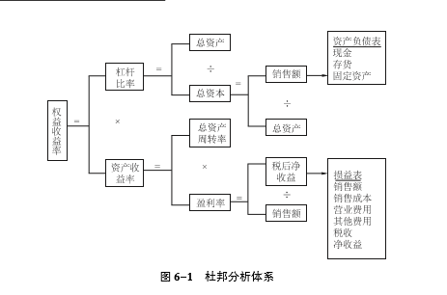
  杜邦分析

Slide 26
  (三) 现金流分析
  1、现金和现金流量
  现金包括两部分：分别是现金和现金等价物。现金包括库存现金、活期存款和其他货币资金。现金等价物指的是期限较短、变现能力较强的短期证券投资。
  现金流量包括现金流入量、现金流出量和现金净流量。现金净流量是现金流入量减去现金流出量。一般说来，企业的现金流一般分别由经营活动、投资活动和融资活动产生。

Slide 27
  1、现金和现金流量
  现金净流量计算公式：
  现金净流量＝经营活动的现金净流量＋投资活动的现金净流量＋融资活动的现金净流量
  (1)经营活动的现金净流量
  经营活动的现金净流量可以表示为经营活动的现金流入减去现金流出。其中现金流入一般包括销售现金收入、利息和股息的现金收入、 增值税销项税款、出口退税和其他业务现金收入。现金流出包括购货现金支出、营业费用现金支出、利息支出、缴纳所得税和其他业务现金支出。

Slide 28
  (2) 投资活动的现金净流量
  投资活动的现金净流量是投资活动的现金流入减去现金流出。其中现金流入包括出售证券、 固定资产和收回对外投资资本金。现金流出包括购买有价证券和购置固定资产。
  (3) 融资活动的现金净流量
  融资活动的现金净流量是融资活动的现金流入减去现金流出。其中现金流入包括取得短期和长期贷款以及发行股票或债券所获得的现金流。现金流出包括偿还借款本金的现金和分配现金股利，这里只是借款本金。 偿还借款利息为经营活动的现金流出。

Slide 29
  2、现金流量分析
  银行根据现金流量，可以分析借款人是否还款和还款来源。一般来说，如果未来的现金净流量为正值，借款人就能够偿还贷款。当未来的现金净流量为负值时，借款人可能能够偿还贷款，也有可能不能偿还。因为偿还贷款的现金只是全部现金流出的一部分。所以这时银行要具体分析现金流量的结构和顺序。
  3、现金流量表的编制

Slide 30
三、 担保分析
  1、抵押和质押
  抵押是指债务人在不转移抵押财产所有权的情况下，将财产作为还款的担保。在债务人不履行合同的时候，银行有权将财产折价或将拍卖、变卖该财产的价款优先受偿。抵押品要求能够在市场上出售，流动性较好，质量较高，并且银行能对其给予充分的监控。
  质押是债务人或第三方将其动产或权利移交银行占有，将其动产或权利作为还款的担保。在债务人不履行合同的时候，银行有权将该动产或权利折价出售来收回贷款，或以拍卖、变卖该动产或权利的价款优先受偿。

Slide 31
  2、保证
  保证是银行、债务人与第三方签订的一个保证协议。当债务人违约或无力还款时，由保证人按照约定履行债务或承担相应的责任，保证的提供者一般为债务人的股东、所有人 、高级管理人员或关联机构。
  为了确保保证的有效性，银行需要考察保证人的资格、财务实力、 保证意愿、保证 人与借款人之间的关系和保证有无条件。
  3、附属协议
  附属协议是由债务人或其他债权人签署的，同意在清偿债务人的债务时，银行对其他债权人享有优先权的协议。

Slide 32
四、非财务分析
非财务分析的主要内容
1、行业因素
行业的成本结构发展阶段、和经济周期的同步
性、赢利性、产品的替代性、对其他行业的依赖
性、受法律经济政策的影响程度
2、经营因素
借款人总体特征、产品和市场分析、采购环节、
生产环节、销售环节

Slide 33
3、管理因素
组织形式、管理层的素质和经验、管理层的稳定性、经
营思想和作风、关联企业的经营管理、员工素质、内部控
制和管理、财务管理
4、自然社会因素
战争、自然灾害、人口民族、城市建设、环境保护
5、还款意愿因素
诚信程度、遵纪守法程度

Slide 34
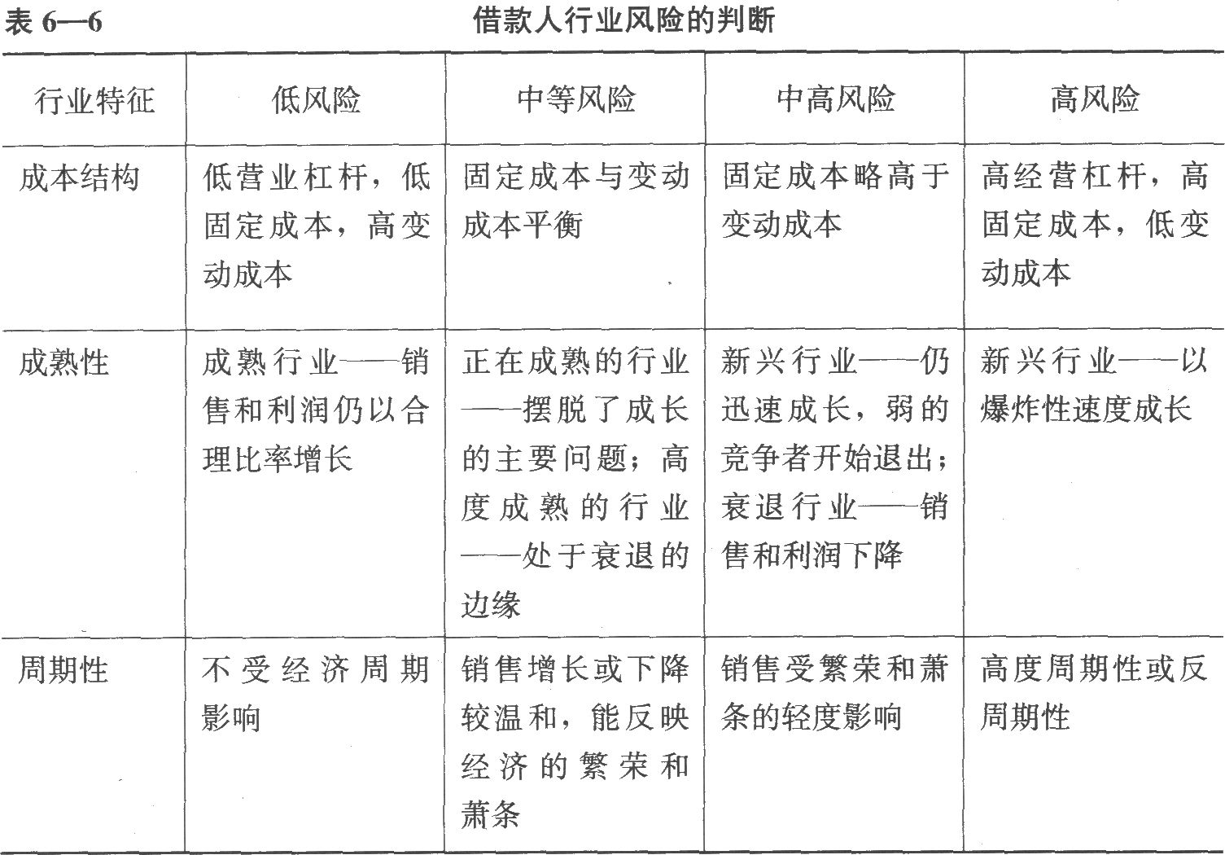

Slide 35
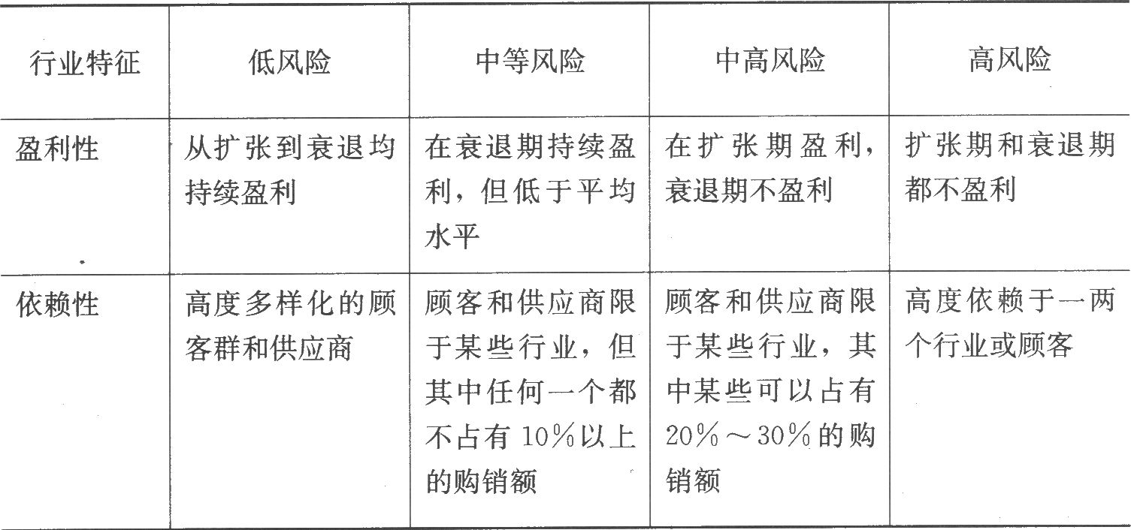

Slide 36
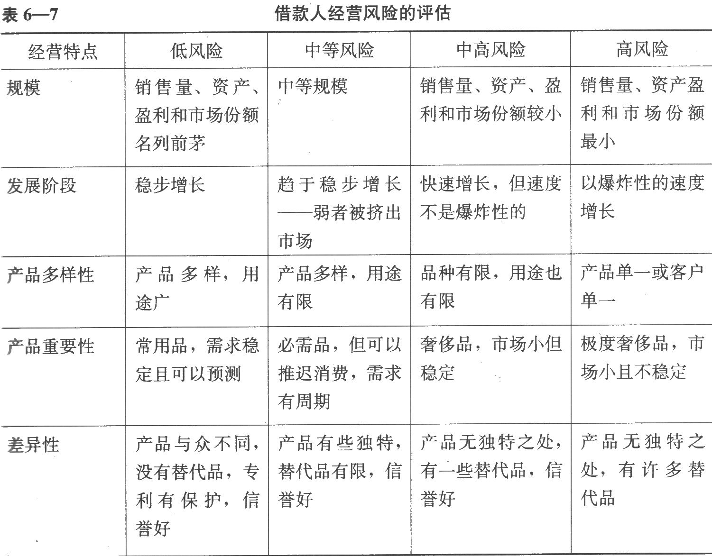

Slide 37
第三节 企业贷款定价
一、 贷款定价及影响因素
  (一) 贷款定价的原则
  1、利润最大化
  商业银行在贷款定价时，在考虑风险和费用的基础上，尽可能的实现利润的最大化。一般来说，贷款的需求和利率是成反比的，利率越高，需求越少，利率越低，需求越多，所以银行要在权衡两者的基础上实现利润的最大化。
  2、扩大市场份额
  在金融业竞争日益激烈的情况下，商业银行为了寻求好的发展，必须拥有足够大的市场份额。银行的贷款价格是影响市场份额的一个重要因素，如果一家银行的贷款价格过高，客户就会选择其他银行或在公开市场上融资，所以银行在定价的时候，要把有利于扩大市场份额作为确定贷款利率的一项重要原则。

Slide 38
  3、保证贷款安全
  银行的贷款业务是一项高风险的业务，保证贷款的安全性是银行经营管理的核心内容。合理的贷款定价也是保证贷款安全的一个重要方面。一方面，贷款利率中要包括对贷款的风险补偿和一些进行风险管理的费用。另一方面，如果贷款利率过高，可能会增加贷款的风险。
  4、维护银行形象
  作为经营信用业务的企业，良好的社会形象是银行生存和发展的重要基础。因此ꎬ 商业银行在确定贷款利率的时候，要权衡银行利润、借款人的利益和社会整体利益，提高银行在公众心目中的地位。

Slide 39
  (二) 价格构成
  1、贷款利率
  贷款利率是贷款价格的重要组成部分，应该能够弥补费用并产生利润，贷款利率一般都有一个基准，由平均利润率、资金供求状况、同业竞争情况和央行基准利率等很多因素决定。在基准利率的基础上，银行根据各笔贷款的具体情况作出调整。
  2、承诺费
  承诺费是指对已承诺贷给客户而客户在承诺期内没有使用的那部分资金所收取的费用。

Slide 40
  3、补偿余额
  补偿余额是指借款人应银行的要求，在银行账户上保留一定数量的活期存款和低利率的定期存款，通常是贷款协议的一个组成部分。因为补偿余额降低了借款人的实际可得的贷款额，银行实际上获得了隐含的收益，是银行变相提高贷款利率的一种方式。
  4、隐含价格
  隐含价格是指贷款定价中一些非货币性内容，是银行为了保证借款人能偿还贷款，在协议中附加的一些条款。这些 条款不能直接增加银行的效益，但是可以降低银行的贷款风险，防止借款人因经营管理 发生重大改变给银行造成损失，因此也可以视为贷款价格的一部分。

Slide 41
  (三)贷款定价的影响因素
  1、贷款的供求状况
  在利率完全市场化的环境中，信贷资金的供求是影响贷款定价的最主要的因素。贷款利率是由借贷双方共同决定的。
  2、贷款的目标收益率
  商业银行都有各自的盈利目标，贷款是商业银行最重要的盈利项目，贷款收益率目标是否能够实现直接影响银行总体盈利目标的实现。
  3、信贷资金成本
  银行发放的贷款是依靠存款等负债资金来支持的，通过负债形成的资金可以看做是银行贷款的“成本”，从这个意义上讲，银行为了保证利润，就要使其收入大于成本。银行的资金成本可以分为资金平均成本和资金边际成本。

Slide 42
  4、贷款风险程度
  由于贷款的期限、种类、保障程度以及借款人等多种因素的不同，银行支付的风险管理费用和风险补偿也不同，这种银行为了防范风险而付出的成本就是风险成本。银行在贷款定价的时候，需要将风险成本纳入贷款价格之中。
  5、贷款费用
  贷款费用是发生在银行信贷工作中的非利息费用。银行向客户提供贷款前和贷款过程中需要做大量工作，这些工作都会产生一定的费用，需要从贷款中得到补偿。
  6、贷款的期限
  与短期贷款相比，长期贷款会面临更多的不确定性因素，长期贷款的风险要高于短期贷款。且长期贷款的流动性较差。因此，通常而言，长期贷款的利率要比短期贷款高。

Slide 43
  7、银行与借款人的关系
  银行不仅仅向客户提供贷款服务，还提供很多其他业务服务，这些服务也是银行重要的利润来源。因此，银行贷款定价应该从维系客户关系的角度出发，提升与客户的全面业务往来。
  8、基准利率和通货膨胀预期
  中央银行基准利率的变化将直接影响商业银行融资成本的变化，使商业银行贷款定价发生变化。
  通货膨胀因素也会对贷款利率产生影响。贷款实际利率是名义利率减去 预期通货膨胀率，通货膨胀会抵消贷款的实际收益。若银行的名义收益率不变，在物价上涨的时候，贷款的实际利率就会下降，银行的收益就会减少。

Slide 44
  1、差额定价法
  在差额定价法中，银行贷款利率是由贷款资金成本加上一定的利差来决定的。这种定价法主要考虑的是贷款的单位成本和目标收益，并不考虑补偿存款额和各项服务费用 等其他因素。
  贷款利率＝贷款资金成本率＋目标收益率
  资金成本包括筹集放贷资金的边际成本、银行贷款的经营成本和预计补偿违约风险的边际成本。
  银行的目标收益率依照各银行的目标收益而定。

Slide 45
  2、优惠利率定价法
  优惠利率定价法主要是以银行向实力雄厚、信用度高的大客户发放短期贷款时所采用的优惠利率为基础，加上风险溢价。
  贷款利率＝优惠利率＋风险溢价＝优惠利率＋违约风险溢价＋期限风险溢
  优惠利率是银行对信用等级最高的大公司提供的短期流动资金贷款的最低利率，包括各种成本和银行目标收益。
  违约风险溢价是对信誉相对较差的非基准利率借款人收取的费用。
  期限风险溢价是对中长期贷款的借款人收取的费用。

Slide 46
  3、交易利率定价法
  交易利率定价法实际上是一种利率可变和计息期限可不断转期的贷款定价方式。当借款人的贷款数额超过最低限额时，允许借款人在几种交易利率中进行选择，以决定该笔贷款的利率和计息期限。
  在借款人向银行申请贷款时，银行提供给贷款人一张利率，借款人从利率表中选择基础利率和到期日，贷款利率是同期的基础利率再加上一个溢价。在到期日，借贷双方可以商议展期，而后借款人重新选定基础利率和到期日。只要银行确信对利率的预期，且贷款人的信用不变，这一过程就可以重复，依次类推，直到贷款期满。

Slide 47
  4、风险加乘定价法
  风险加乘定价法指风险加数定价法和风险乘数定价法。风险加数定价法是在基准利率的基础上加若干个百分点而形成的贷款利率。风险乘数定价法则是在基准利率的基础上乘以一个系数而形成的贷款利率。
  不同借款人的风险等级不同。在风险加乘定价法中，基准利率是银行确定的对一般客户提供的贷款利率。其中包含了银行贷款的各种成本及预期的利润，在确定风险加数或风险乘数时，主要依据借款人的风险大小给予不同的风险加数和风险乘数。

Slide 48
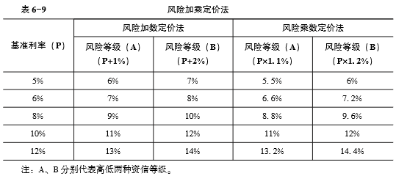
  表6-9为风险加乘定价法的风险加数和风险乘数。

Slide 49
  5、补偿余额定价法
  补偿余额定价法是将借款人在银行保留的补偿余额看做其贷款价格的一个组成部分。根据借款人在银行的补偿余额多少再决定贷款利率的一种定价方法。
  【例】假定某商业银行审查并同意一笔１年期的500万元的流动资金贷款，同时按 0.5％的比率收取贷款手续费。据测算，该借款人在这１年中完全使用该借款额度，其存款的加权边际成本为８％，存款服务费为25000元，贷款的风险管理费用为45000元，银行税前目标收益率为20％，该银行全部产权资本占贷款的比率为８％，预期补偿余额的投资收益率为12.5％，假设保留补偿余额的方案有两个：方案Ａ保留贷款金额10％的补偿余额；方案Ｂ保留贷款金额６％的补偿余额 (假设保留的补偿余额免缴法定存款准备金)。

Slide 50
